Slide 1
HTML/CSS/PHP CƠ BẢN
Notes:
Giới thiệu về HTML, CSS và PHP cơ bản

Slide 2
GIỚI THIỆU KHÓA HỌC
Số tiết: 90
Thời lượng: 2 buổi/tuần
Thời khóa biểu: Tối 3, 5 (6h30 – 8h45)

Slide 3
NỘI DUNG CHÍNH
HTML
CSS
PHP

Slide 4
MỤC TIÊU ĐẠT ĐƯỢC
HTML/CSS
Hiểu và áp dụng được các thẻ trong HTML.
Thực hiện được 1 trang HTML cơ bản.
Hiểu các thuộc tính và áp dụng CSS khi lập trình HTML.
Inspect code 1 template web có sẵn và chỉnh sửa giao diện cơ bản.
Lập trình responsive web.
Tích hợp Bootstrap (*).
Tự tìm kiếm và áp dụng được tất cả các thẻ HTML và CSS.

Slide 5
MỤC TIÊU ĐẠT ĐƯỢC
PHP
Cài đặt môi trường local chạy ứng dụng trên nền tảng PHP/MySQL
Hiểu tất cả các cú pháp cơ bản của PHP và áp dụng.
Tạo và kết nối PHP với cơ sỡ dữ liệu MySql.
Hiểu các cú pháp sql cơ bản.
Viết ứng dụng PHP đơn giản.

Slide 6
PHẦN 2: TÌM HIỂU VỀ CSS
Lập Trình Responsive Web

Slide 7
Giới thiệu
RSW hiển thị tốt trên mọi thiết bị
Chỉ sử dụng HTML và CSS
RSW không phải là chương trình hay Javascript

Slide 8
Viewport
Viewport là phần nhìn thấy website của user tùy theo trên thiết bị như máy desktop hoặc di động.
<meta name="viewport" content="width=device-width, initial-scale=1.0">

Slide 9
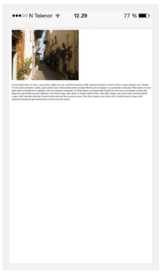
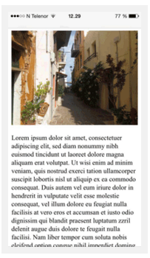
Viewport

Slide 10

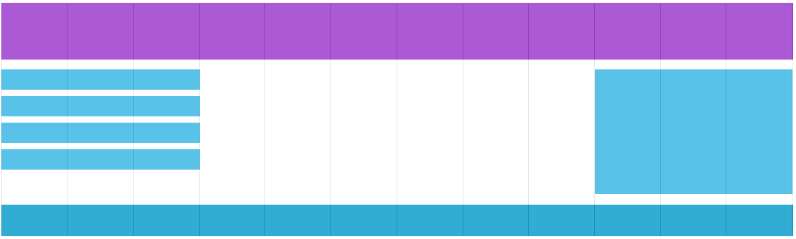
Grid-View

Slide 11
Grid-view
Cần sử dụng box-sizing để padding và margin không làm bể layout.
* { box-sizing: border-box; }

Slide 12
column
.col-1 {width: 8.33%;} .col-2 {width: 16.66%;} .col-3 {width: 25%;} .col-4 {width: 33.33%;} .col-5 {width: 41.66%;} .col-6 {width: 50%;} .col-7 {width: 58.33%;} .col-8 {width: 66.66%;} .col-9 {width: 75%;} .col-10 {width: 83.33%;} .col-11 {width: 91.66%;} .col-12 {width: 100%;}

Slide 13
column
[class*="col-"] { float: left; padding: 15px; border: 1px solid red; }

Slide 14
column
<div class="row"> <div class="col-3">...</div> <div class="col-9">...</div> </div>

Slide 15
column
Xóa nội dung theo sau thẻ row
.row:after { content: ""; clear: both; display: block; }
Notes:
<!DOCTYPE html>
<html>
<head>
<meta name="viewport" content="width=device-width, initial-scale=1.0">
<style>
* {
box-sizing: border-box;
}
.row:after {
content: "";
clear: both;
display: block;
}
[class*="col-"] {
float: left;
padding: 15px;
}
.col-1 {width: 8.33%;}
.col-2 {width: 16.66%;}
.col-3 {width: 25%;}
.col-4 {width: 33.33%;}
.col-5 {width: 41.66%;}
.col-6 {width: 50%;}
.col-7 {width: 58.33%;}
.col-8 {width: 66.66%;}
.col-9 {width: 75%;}
.col-10 {width: 83.33%;}
.col-11 {width: 91.66%;}
.col-12 {width: 100%;}
html {
font-family: "Lucida Sans", sans-serif;
}
.header {
background-color: #9933cc;
color: #ffffff;
padding: 15px;
}
.menu ul {
list-style-type: none;
margin: 0;
padding: 0;
}
.menu li {
padding: 8px;
margin-bottom: 7px;
background-color :#33b5e5;
color: #ffffff;
box-shadow: 0 1px 3px rgba(0,0,0,0.12), 0 1px 2px rgba(0,0,0,0.24);
}
.menu li:hover {
background-color: #0099cc;
}
</style>
</head>
<body>
<div class="header">
<h1>Chania</h1>
</div>
<div class="row">
<div class="col-3 menu">
<ul>
<li>The Flight</li>
<li>The City</li>
<li>The Island</li>
<li>The Food</li>
</ul>
</div>
<div class="col-9">
<h1>The City</h1>
<p>Chania is the capital of the Chania region on the island of Crete. The city can be divided in two parts, the old town and the modern city.</p>
<p>Resize the browser window to see how the content respond to the resizing.</p>
</div>
</div>
</body>
</html>

Slide 16
Media Query
@media only screen and (max-width: 500px) { body { background-color: lightblue; } }
Notes:
<!DOCTYPE html>
<html>
<head>
<meta name="viewport" content="width=device-width, initial-scale=1.0"/>
<style>
body {
background-color:lightgreen;
}
@media only screen and (max-width: 500px) {
body {
background-color:lightblue;
}
}
</style>
</head>
<body>
<p>Resize the browser window. When the width of this document is less than 500 pixels, the background-color is "lightblue", otherwise it is "lightgreen".</p>
</body>
</html>

Slide 17
Breakpoint
Notes:
<!DOCTYPE html>
<html>
<head>
<meta name="viewport" content="width=device-width, initial-scale=1.0">
<style>
* {
box-sizing: border-box;
}
.row:after {
content: "";
clear: both;
display: block;
}
[class*="col-"] {
float: left;
padding: 15px;
}
html {
font-family: "Lucida Sans", sans-serif;
}
.header {
background-color: #9933cc;
color: #ffffff;
padding: 15px;
}
.menu ul {
list-style-type: none;
margin: 0;
padding: 0;
}
.menu li {
padding: 8px;
margin-bottom: 7px;
background-color :#33b5e5;
color: #ffffff;
box-shadow: 0 1px 3px rgba(0,0,0,0.12), 0 1px 2px rgba(0,0,0,0.24);
}
.menu li:hover {
background-color: #0099cc;
}
.aside {
background-color: #33b5e5;
padding: 15px;
color: #ffffff;
text-align: center;
font-size: 14px;
box-shadow: 0 1px 3px rgba(0,0,0,0.12), 0 1px 2px rgba(0,0,0,0.24);
}
.footer {
background-color: #0099cc;
color: #ffffff;
text-align: center;
font-size: 12px;
padding: 15px;
}
/* For desktop: */
.col-1 {width: 8.33%;}
.col-2 {width: 16.66%;}
.col-3 {width: 25%;}
.col-4 {width: 33.33%;}
.col-5 {width: 41.66%;}
.col-6 {width: 50%;}
.col-7 {width: 58.33%;}
.col-8 {width: 66.66%;}
.col-9 {width: 75%;}
.col-10 {width: 83.33%;}
.col-11 {width: 91.66%;}
.col-12 {width: 100%;}
@media only screen and (max-width: 768px) {
/* For mobile phones: */
[class*="col-"] {
width: 100%;
}
}
</style>
</head>
<body>
<div class="header">
<h1>Chania</h1>
</div>
<div class="row">
<div class="col-3 menu">
<ul>
<li>The Flight</li>
<li>The City</li>
<li>The Island</li>
<li>The Food</li>
</ul>
</div>
<div class="col-6">
<h1>The City</h1>
<p>Chania is the capital of the Chania region on the island of Crete. The city can be divided in two parts, the old town and the modern city.</p>
</div>
<div class="col-3 right">
<div class="aside">
<h2>What?</h2>
<p>Chania is a city on the island of Crete.</p>
<h2>Where?</h2>
<p>Crete is a Greek island in the Mediterranean Sea.</p>
<h2>How?</h2>
<p>You can reach Chania airport from all over Europe.</p>
</div>
</div>
</div>
<div class="footer">
<p>Resize the browser window to see how the content respond to the resizing.</p>
</div>
</body>
</html>

Slide 18
Portrait / Landscape
Notes:
<!DOCTYPE html>
<html>
<head>
<meta name="viewport" content="width=device-width, initial-scale=1.0">
<style>
body {
background-color: lightgreen;
}
@media only screen and (orientation: landscape) {
body {
background-color: lightblue;
}
}
</style>
</head>
<body>
<p>Resize the browser window. When the width of this document is larger than the height, the background-color is "lightblue", otherwise it is "lightgreen".</p>
</body>
</html>

Slide 19
Images
img { width: 100%; height: auto; }
------------------
img { max-width: 100%; height: auto; }
Notes:
<!DOCTYPE html>
<html>
<head>
<meta name="viewport" content="width=device-width, initial-scale=1.0">
<style>
img {
width: 100%;
height: auto;
}
</style>
</head>
<body>
<img src="img_chania.jpg" width="460" height="345">
<p>Resize the browser window to see how the image will scale.</p>
</body>
</html>

Slide 20
Background Images
background-size: contain;
background-size: 100% 100%;
background-size: cover;
Notes:
<!DOCTYPE html>
<html>
<head>
<meta name="viewport" content="width=device-width, initial-scale=1.0">
<style>
div {
width: 100%;
height: 400px;
background-image: url('img_flowers.jpg');
background-repeat: no-repeat;
background-size: contain;
border: 1px solid red;
}
</style>
</head>
<body>
<p>Resize the browser window to see the effect.</p>
<div></div>
</body>
</html>
---------------------
<!DOCTYPE html>
<html>
<head>
<meta name="viewport" content="width=device-width, initial-scale=1.0">
<style>
div {
width: 100%;
height: 400px;
background-image: url('img_flowers.jpg');
background-size: 100% 100%;
border: 1px solid red;
}
</style>
</head>
<body>
<p>Resize the browser window to see the effect.</p>
<div></div>
</body>
</html>
--------------------
<!DOCTYPE html>
<html>
<head>
<meta name="viewport" content="width=device-width, initial-scale=1.0">
<style>
div {
width: 100%;
height: 400px;
background-image: url('img_flowers.jpg');
background-size: cover;
border: 1px solid red;
}
</style>
</head>
<body>
<p>Resize the browser window to see the effect.</p>
<div></div>
</body>
</html>

